Slide 1

МОДЕЛЬ СОВРЕМЕННОГО ПЕДАГОГА

Slide 2






Современный педагог должен обладать

Slide 3
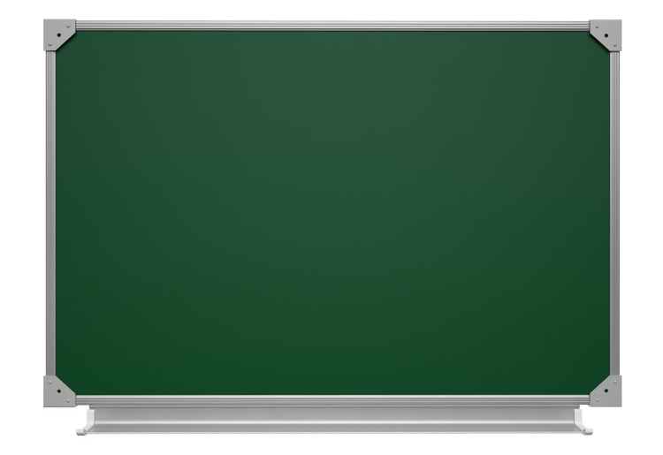
Организаторскими способностями
Способствовать высокой вовлеченности учащихся в систему внеклассных мероприятий;
Эффективно распределять обязанности среди учащихся;
Профессионально планировать и организовывать совместную деятельность класса.

Slide 4
Формировать общеучебные умения
Способствовать самостоятельной познавательной творческой деятельности;
Формировать среди учащихся навыки самоконтроля и самооценки;
Развивать в детях стремление к самообразованию и саморазвитию

Slide 5
Психолого- педагогической компетентностью
Создавать комфортный микроклимат в образовательном процессе;
Формировать ответственное отношение к учёбе среди учащихся;
Вовремя оповещать родителей о намечающихся проблемах у учащегося.

Slide 6
Коммуникативными качествами
Владеть эмоциональной образной речью;
Грамотно и эффективно выстраивать общение с различными участниками классного коллектива;
Уметь настроить диалог с учащимися разного уровня обученности;
Поддерживать искренний и дружеский тон в диалоге с учащимися;
Справедливо оценивать возможности каждого ученика

Slide 7
Учебно-методическими навыками
Умение доступно объяснять учебный материал;
Создание ситуации успеха для обучаемого;
Непосредственные знания и умения педагога в рамках преподаваемого предмета.

Slide 8
МОДЕЛЬ СОВРЕМЕННОГО ПЕДАГОГА
Подготовила: студент группы Б- 03063
Мыльникова Дарья

